Slide 1
I pronomi indiretti
Indirektne zamjenice

Slide 2
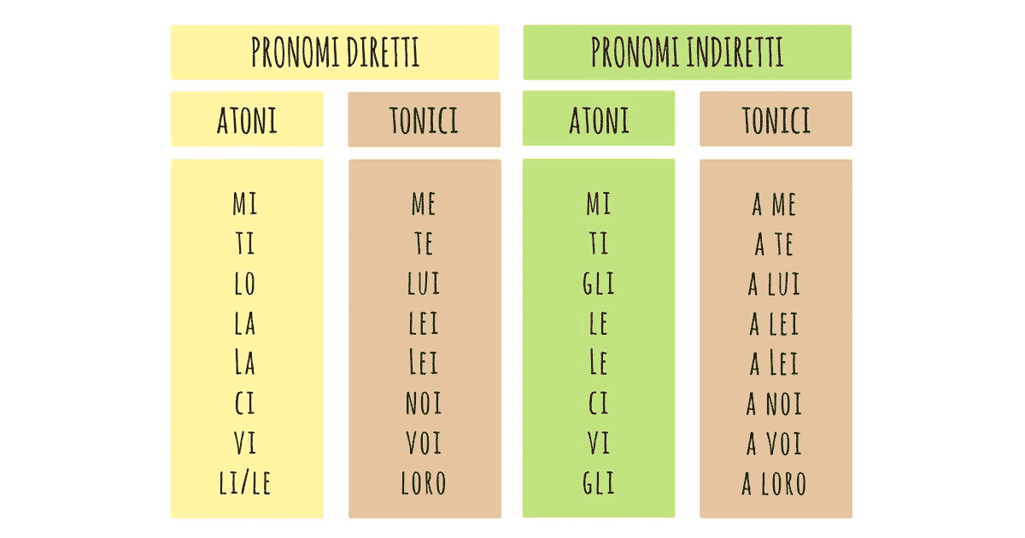
I pronomi indiretti rispondono alle domande: A CHI? A CHE COSA? Hanno delle forme toniche (si usano per enfatizzare) e atone (si usano più spesso).

Slide 3
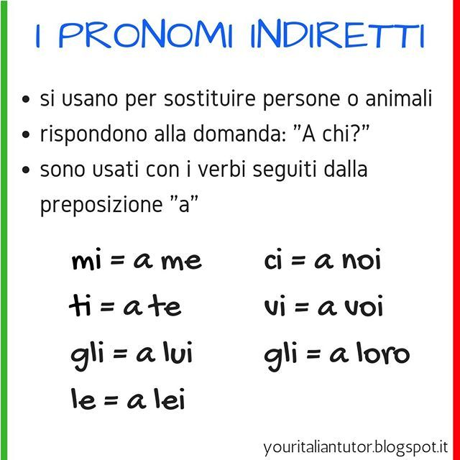

Slide 4
Le forme toniche si usano dopo il verbo.
«Ho parlato a te.»
Le forme atone si usano prima del verbo.
«Ti ho parlato.»
Se abbiamo un infinito nella frase possiamo attacare il proneome atono togliendo l’ultima vocale dell’infinito.
«Dovevo parlarti.»
oppure «Ti dovevo parlare.»

Slide 6
Il compito per casa:
Fare i compiti 5 e 6 alla pagina 66 del libro!
Compito 5: Sostituire la fomra tonicha scrita in blu con l’adeguata forma atona.
Compito 6: Sostituire le parti scritte in blu secondo l’esempio.

